Slide 1

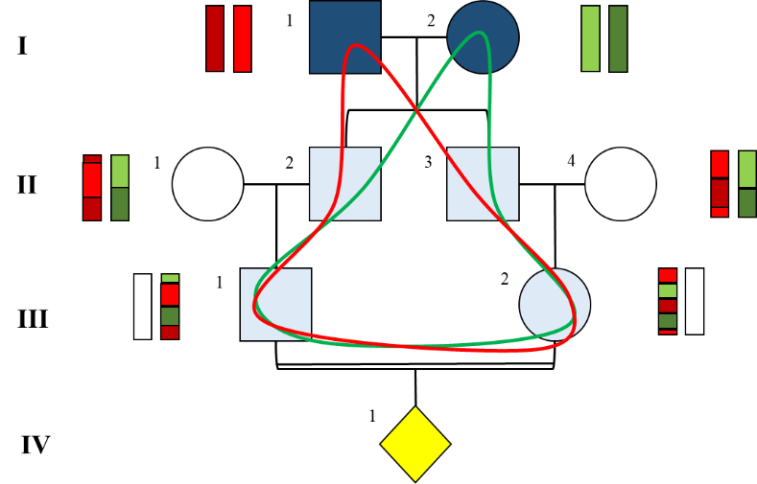
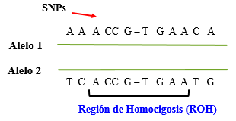
Estimaciones del coeficiente de inbreeding genómico humano mediante la librería detectRUNs de R y otros programas bioinformáticos
ROHs
L. J. Sánchez-Martínez¹, C.L. Hernández¹, A. Sánchez¹, R. Calderón¹
¹ Departamento de Biodiversidad, Ecología y Evolución. Facultad de Ciencias Biológicas
Universidad Complutense de Madrid, UCM

Slide 2
Índice
Introducción
Objetivos
Material y métodos
Resultados
Conclusiones

Slide 3
Introducción
El fenómeno de la consanguinidad humana
La estructura marital entre parientes biológicos (matrimonios consanguíneos) ha sido uno de los comportamientos más usuales en la historia de la humanidad.
La consanguinidad, constituye aun hoy un fenómeno ampliamente extendido entre diversas sociedades humanas.

Slide 4
La consanguinidad y sus efectos biológicos
Introducción
A nivel de la población, la ocurrencia de emparejamientos (matrimonios) consanguíneos durante generaciones, puede alterar las frecuencias genotípicas respecto a las esperadas bajo equilibrio Hardy-Weinberg.
Homocigotos
Heterocigotos
El modelo Hardy-Weinberg describe la relación entre frecuencias alélicas y genotípicas en una población natural a lo largo del tiempo (en ausencia de procesos evolutivos)
Antropología Física (Genética), Genética Humana, Biomedicina, Genética de Poblaciones…
1. Aumento de la ocurrencia de enfermedades recesivas (mendelianas) en los descendientes de padres emparentados biológicamente,
2. Aumento de la morbilidad y, una alta ocurrencia de enfermedades de etiología compleja,
3. Aumento de la mortalidad pre-reproductiva.

Slide 5
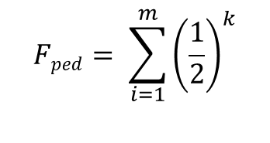
Metodologías tradicionales de estima.
El coeficiente de inbreeding basado en pedigrees, F_{ped}
Introducción
El coeficiente F, hace referencia a la probabilidad de que un descendiente de padres emparentados biológicamente, reciba en un locus dado dos genes idénticos por descendencia (IBD)
El análisis de pedigrees
En la práctica es una información costosa de obtener,
Un subtipo genealógico del parentesco (ϕ) entre primos hermanos, M22
Habitualmente solo se recogen relaciones de parentesco tres o cuatro generaciones atrás,
$$Fped= \sum_{i=1}^{m}{{\left(\frac{1}{2}\right)}^{k}}$$
F_{ped} es una expectativa del porcentaje real de genoma que es homocigoto.
Descendiente “inbred”
F= 1/16

Slide 6
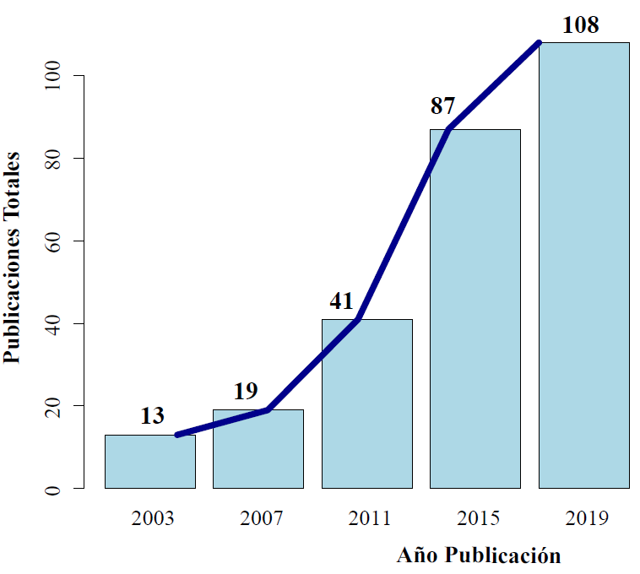
Metodologías genómicas para la estima
del coeficiente de inbreeding, F
Introducción
Un cambio de paradigma a la hora de estudiar la consanguinidad humana
Proporción real del genoma en homocigosis,
Capacidad de medir el efecto de relaciones de parentesco muy distantes temporalmente,
El análisis de cualquier individuo, incluso en aquellos sin información de pedigrees,
Conocer la posición exacta a nivel genómico y cromosómico de la homocigosis,
Abaratamiento de los costes.
Tecnologías de secuenciación de nueva generación
(NGS, Next Generation Sequencing)
Genotipado masivo
(Genome-Wide analysis, GW)
Términos de búsqueda: ROHs & Human Populations

Slide 7
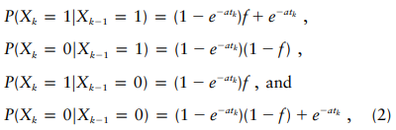
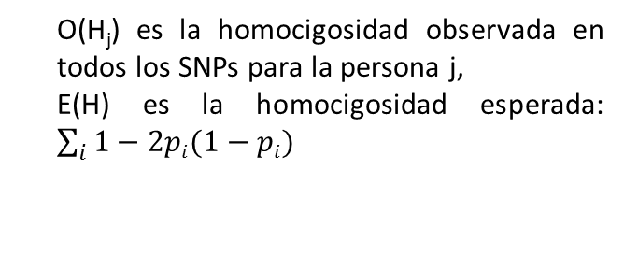
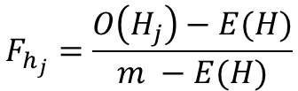

Metodologías genómicas para la estima
del coeficiente de inbreeding, F
Single-point methods
Multi-point methods
PLINK v.1.9
F Suite
Librería detectRUNs de R
F_{h} estima el valor de F basándose en el exceso de homozigosis a nivel de SNPs.
Método de máxima verosimilitud (LHM). Usa Hidden Markov Model (HMM) para modelizar el proceso de los fragmentos IBD en un individuo.
F_{ROH} se refiere a la proporción del genoma que está ocupado por Runs of Homozygosity (ROHs).
$$F_{h_{j}}=\frac{O\left(H_{j}\right)−E(H)}{m −E(H)}$$
$$F_{ROH}=\frac{\sum{Length (ROHs)}}{L_{auto}}$$
O(H_{j}) es la homocigosidad observada en todos los SNPs para la persona j,
E(H) es la homocigosidad esperada: $\sum_{i}{1−2pi(1−pi)}$
Notes:
FSUITE
P(Xk) = Es la probabilidad de que el locus k sea IBD
tk = Es la distancia genética entre el marcador k-1 y k
f = Coeficiente de inbreeding individual esperado
1/(a(1-f)) = Es la longitud esperada del segmento IBD

Slide 8
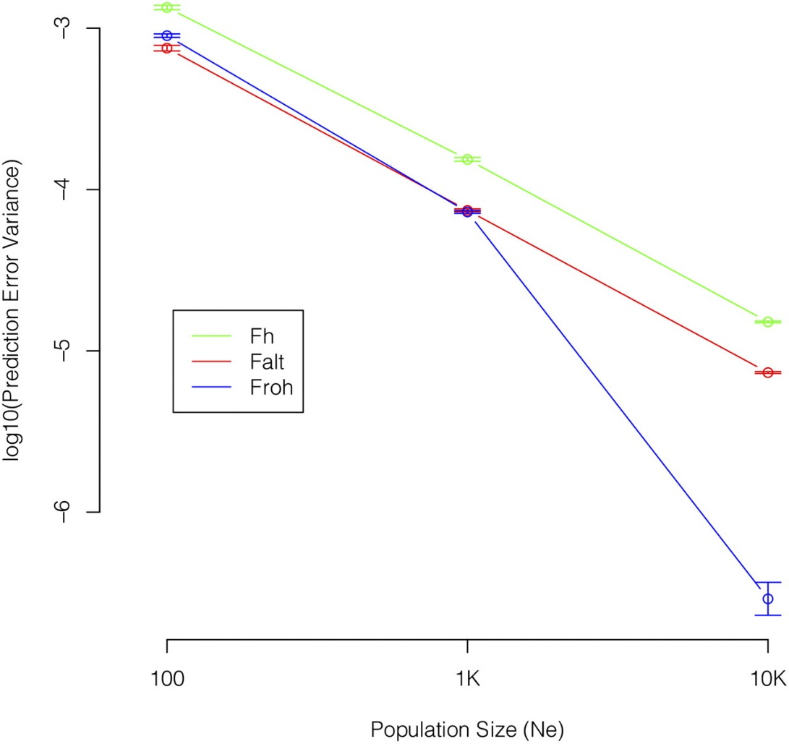
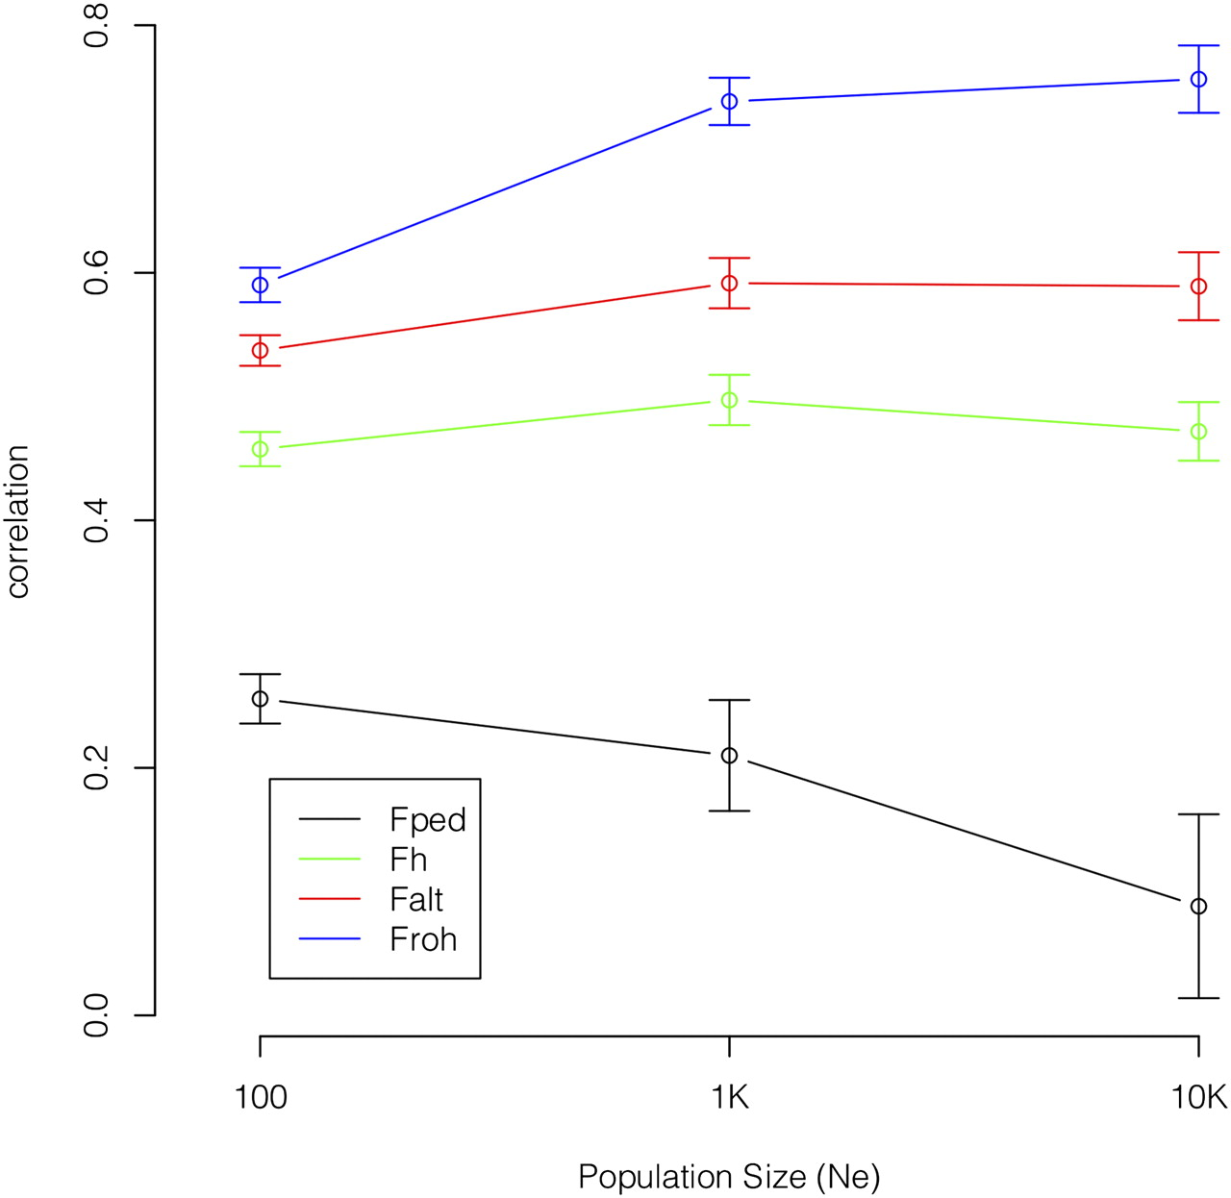
A pesar del desarrollo de diferentes metodologías conducentes a estimar el valor de F a nivel genómico, los estudios que emplean procesos de simulación genómica han llegado a la conclusión de que, el estimador más poderoso para detectar los efectos de la consanguinidad es el denominado F_{ROH}
(Keller et al., 2011; Gazal et al., 2014)
Notes:
Izquierda:
La varianza del error de predicción (VPE) de las estimaciones genómicas de F como
una función de Ne. PEV disminuye en función del tamaño de la población para todos
estimaciones genómicas de F, pero lo hace más rápidamente para Froh.
Derecha:
Correlaciones entre F y la carga de mutación homocigota comouna función de Ne.
Froh se correlaciona más altamente con la carga de mutación homocigota
en todos los tamaños de población, y esta ventaja aumenta a mayor tamaño
tamaños de población (donde la endogamia se vuelve más antigua).

Slide 9
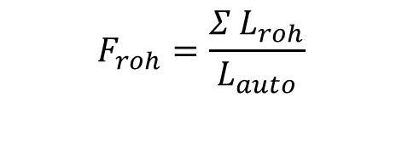
Metodología genómica para la estima
del coeficiente de inbreeding, F_{ROH}
Introducción
1
2
Fragmentos ROHs (Runs of Homozigosity):
Segmentos cromosómicos idénticos por descendencia (IBD).
I
1
2
3
4
II
$$F_{roh}=\frac{{Σ L}_{roh}}{L_{auto}}$$
1
2
III
SNPs
1
IV
ROHs
A A A CC G – T G A A C A
Alelo 1
Alelo 2
T C A CC G – T G A A T G
Región de Homocigosis (ROH)

Slide 10
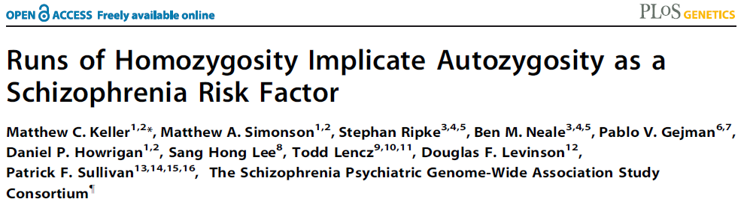
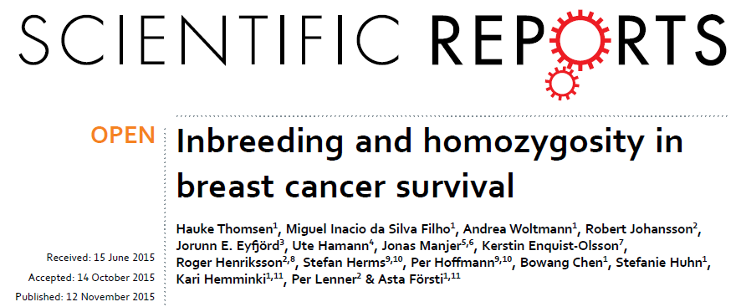
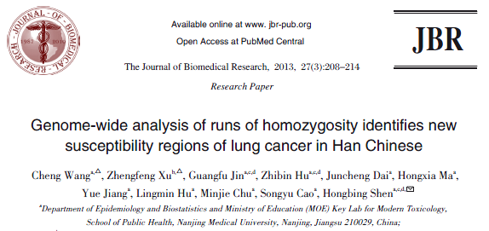
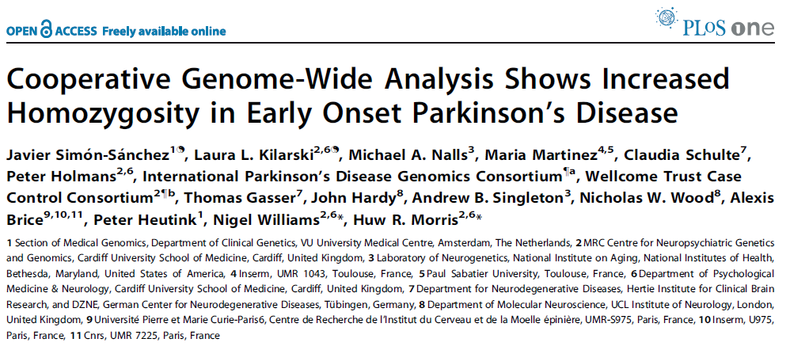
Introducción
LAS APLICACIONES BIOMEDICAS Y POBLACIONALES DEL INBREEDING GENOMICO
La posibilidad de posicionar a nivel genómico la localización cromosómica de cada fragmento ROH, ello hace que uno de los enfoques más atractivos hoy es el de relacionar la distribución y estructura de los ROHs a lo largo del genoma humano con enfermedades de etiología compleja (Esquizofrenia, Alzheimer, Parkinson, diversos tipos de cáncer etc...).

Slide 11
Introducción
LAS APLICACIONES BIOMEDICAS Y POBLACIONALES DEL INBREEDING GENOMICO
Vinculación entre el aumento de los niveles de F_{ROH} con el incremento de la incidencia de algunas enfermedades humanas.
Modelo
regresión logística
Por cada incremento de 0.01 en el valor de F_{roh} las probabilidades de presentar esquizofrenia aumentaban un 17%.
Keller et al., (2012)
La población de enfermos frente a la población control, destaca por albergar en su genoma fragmentos ROHs de tamaño (longitud) más grande (Simón-Sánchez et al., 2012; Ghani et al., 2015)

Slide 12
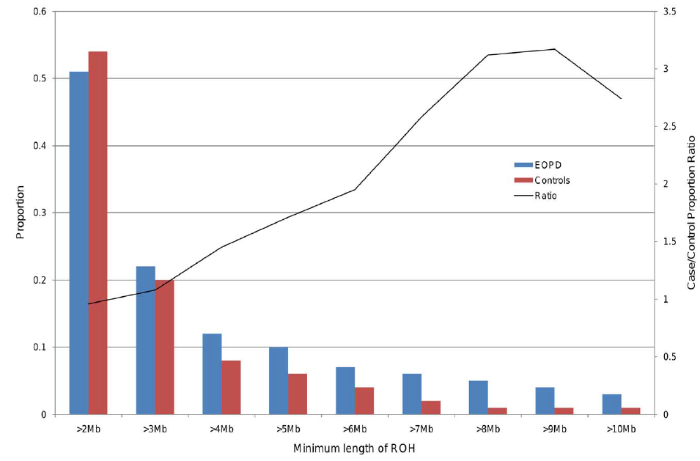
continua…
Introducción
EOPD: Early Onset Parkinson Disease
Simón-Sánchez et al., 2012

Slide 13
Los objetivos del presente estudio…….
Inferir la valoración de los Coeficientes de Inbreeding genómicos mediante distintas metodologías basadas en aproximaciones Single-point y Multi-point en poblaciones asentadas en el extremo occidental del Mediterráneo.
Valorar el grado de acuerdo entre los valores hallados para las distintas medidas de Inbreeding y contrastar la rentabilidad de las diferentes metodologías bioinformáticas disponibles hoy día en un caso real de análisis poblacional.

Slide 14
Material y Métodos
LAS POBLACIONES ANALIZADAS
Andalucía
Oeste de Andalucía
n = 35
Este de Andalucía
Sur de Iberia
n = 35
Sur de Portugal
Sur de Portugal
1
3
n = 35
2
5
4
6
Bereberes de Marruecos
Asni n = 15
Marruecos
1: Sur de Portugal, 2: Oeste de Andalucía (Huelva), 3: Este de Andalucía (Granada), 4: Asni (Bereberes), 5: Bouhria (Bereberes), 6: Figuig (Bereberes).
Bouhria n = 12
Figuig n= 9

Slide 15

Proceso de genotipado y “workflow” para el tratamiento y filtrado de SNPs
Illumina Omni 2.5 array (~2.5 millones de SNPs)
Datos genotipados:
74 varones y 68 mujeres
Tasa total de genotipado: 0.9953
142 muestras
Human Omni 2.5
2.372.784 SNPs
Retirar chr X, Y, XY,
mtDNA, MIND 0.05
0 individuos retirados
60.204 SNPs retirados
142 muestras
2.312.580 SNPs
GENO 0.05
41.617 SNPs retirados
142 muestras
2.270.963 SNPs
Estimación de parentesco
3 individuos retirados
HWE 0.0000001
76 SNPs retirados
139 muestras
2.270.887 SNPs
PLINK v.1.9

Slide 16
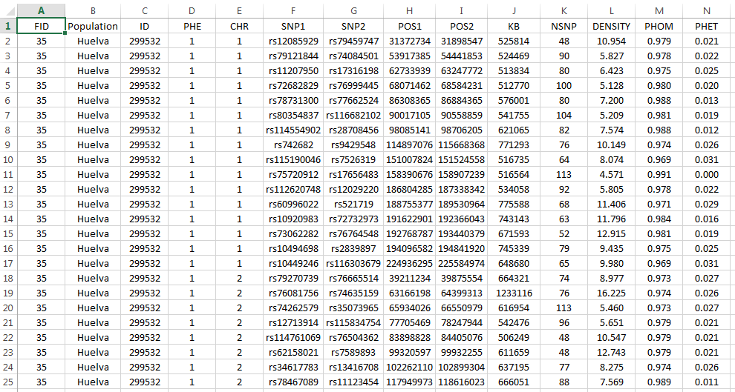


Las herramientas bioinformáticas. Estimación de los fragmentos ROHs y de los coeficientes de Inbreeding genómico, F.
Material y Métodos
PLINK v.1.9
Fragmentos ROHs + F_{PLINK}
Homoz 0.5 40 100
Librería detectRUNs de R
Estimación del valor de F_{ROH} basado en los datos de ROHs
Fragmentos ROHs
$Nivel genómico$
$$F_{ROH}=\frac{{Σ L}_{ROH}}{L_{auto}}$$
F Suite
F_{mean} de F Suite

Slide 17


Las herramientas bioestadísticas…….
Material y Métodos
Análisis Descriptivo F
-Media y su desviación estándar
-Density plots (violin plots)
-Scatter plots
Bland-Altman plots y Coeficiente de correlación intraclase
ICC (3,1) = $\frac{{MS}_{R}−{MS}_{E}}{{MS}_{R}+(k−1){MS}_{E}}$
Librería: psych
Modelización del coeficiente de inbreeding genómico, F
Librerías: fitdistrplus, actuar
Modelo de regresión logística empleando el valor F. Aplicación en un caso real.
R v. 3.5.2

Slide 18
LOS RESULTADOS DEL PRESENTE ESTUDIO……..

Slide 19
Resultados
El Análisis Descriptivo F
¹ Desviación estándar; ² Intervalo de confianza al 95%

Slide 20
El Análisis Descriptivo de F
(Violin Plots)
library(ggplot2)
datos_new=data.frame(F=c(rep("FROH",139), rep("Fmean",139),rep("FPLINK",139)),valor=c(datos$Froh,datos$Fmean,datos$FPLINK))
p <- ggplot(datos_new, aes(x=F, y=valor,fill=F)) + geom_violin()
p + theme_bw() + stat_summary (fun.data=mean_sdl, mult=1, geom="pointrange", color="black") + coord_cartesian(ylim = c(0,0.20))
Valor de F

Slide 21
El Análisis Descriptivo de F
(Violin Plots)
E.Andal (Granada)
O.Andal (Huelva)
Valor de F

Slide 22
El Análisis Descriptivo de F
(Violin Plots)
Sur de Portugal
Marruecos (Bereberes)
Valor de F

Slide 23
Scatter plots
r: 0.706
r: 0.547
r: 0.349

Slide 24
Bland-Altman plots

Slide 25
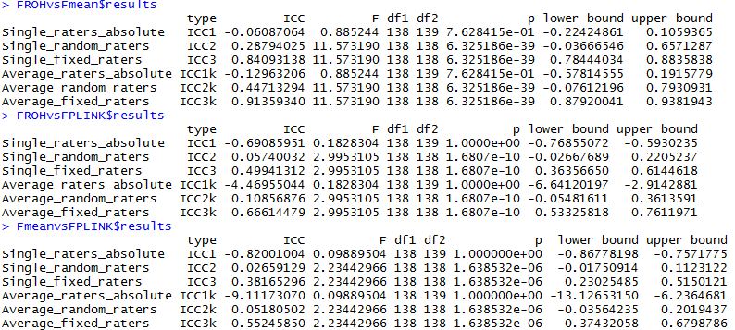
Coeficiente de correlación intraclase
library(psych)
A<-matrix(c(datos$Froh,datos$Fmean),ncol=2,byrow=F)
FROHvsFmean<-ICC(A,missing=TRUE,alpha=0.05,lmer=FALSE,check.keys=FALSE)
FROHvsFmean$results
Notes:
Two-way mixed model: contrary to the one-way approach, here raters are considered as fixed effects (no generalization beyond the sample at hand) but items/subjects are treated as random effects; the unit of analysis may be the individual or the average ratings.
La correlación intraclase se ha considerado dentro del marco de análisis de varianza (ANOVA), y más recientemente en el marco de modelos de efectos aleatorios.
El ICC tiene la aplicación destacada de la evaluación de la consistencia o reproducibilidad de las mediciones cuantitativas realizadas por diferentes observadores que miden la misma cantidad. Un aspecto importante de este problema es que existe una variabilidad interobservador e intraobservador. La variabilidad interobservador se refiere a las diferencias sistemáticas entre los observadores; por ejemplo, un médico puede puntuar constantemente a los pacientes con un nivel de riesgo más alto que otros médicos. La variabilidad intraobservador se refiere a las desviaciones de la puntuación de un observador particular en un paciente particular que no son parte de una diferencia sistemática.
Tenga en cuenta también que este ICC es siempre no negativo, lo que permite interpretarlo como la proporción de la varianza total que es "entre grupos".

Slide 26
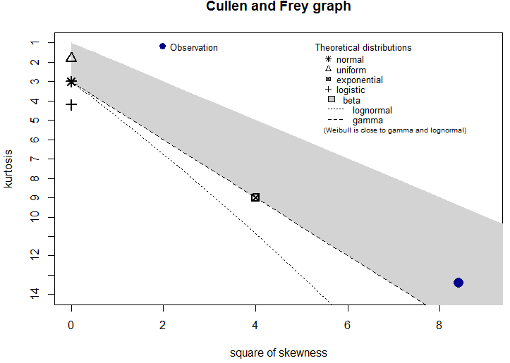
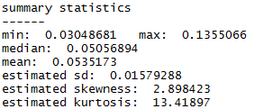
Modelización del coeficiente de inbreeding F_{ROH}
Cullen & Frey graph

Slide 27
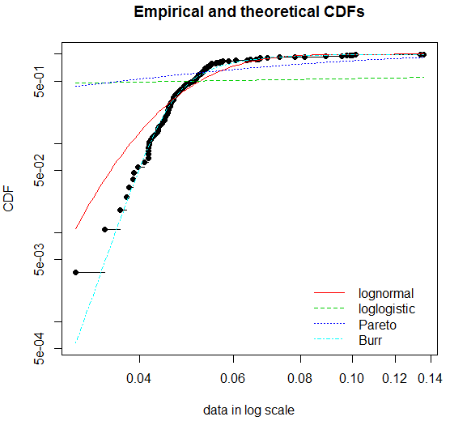

library(actuar)
FROH <- Datos_F$Froh
fendo.ln <- fitdist(FROH, "lnorm")
fendo.ll <- fitdist(FROH, "llogis", start = list(shape = 1, scale = 500))
fendo.P <- fitdist(FROH, "pareto", start = list(shape = 1, scale = 500))
fendo.B <- fitdist(FROH, "burr", start = list(shape1 = 0.3, shape2 = 1, rate = 1))
cdfcomp(list(fendo.ln, fendo.ll, fendo.P, fendo.B), xlogscale = TRUE,
ylogscale = TRUE, legendtext = c("lognormal", "loglogistic", "Pareto","Burr"))
gofstat(list(fendo.ln, fendo.ll, fendo.P, fendo.B),fitnames = c("lnorm", "llogis", "Pareto", "Burr"))

Slide 28

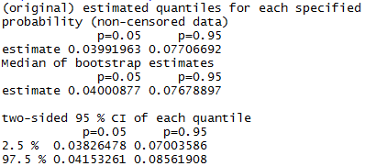
Mediante Bootstrap se estiman las medias y los intervalos de confianza:
bendo.B <- bootdist(fendo.B, niter = 1001)
summary(bendo.B)
quantile(bendo.B, probs = c(0.05,0.95))
F(x) = [1 + (x/b)^{g}]^{-s}

Slide 29
Simulación de datos y representación de su densidad mediante ggplot2:
x<-rburr(n=500, shape1 = 0.3147055, shape2 = 17.2429319, rate = 22.5877735, scale = 0.0442717)
Densidad
library(ggplot2)
df = data.frame(datos,Estimador.F=as.factor(grupo))
ggplot(df, aes(datos, fill = Estimador.F)) + geom_density (alpha = 0.2)
Valor F

Slide 30
Simulación de datos y representación de su densidad mediante ggplot2:
Densidad
Valor F

Slide 31
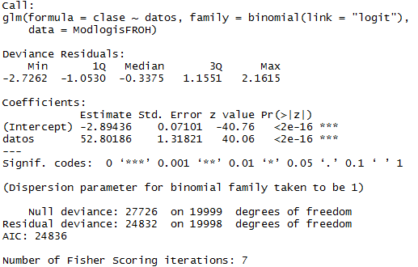
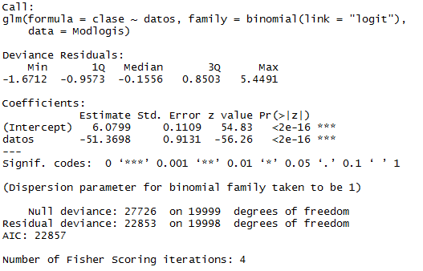
Modelo de regresión logística empleando el valor F.
Aplicación en un caso real.
0 = Iberia
1 = Marruecos
0 = Iberia
1 = Marruecos
F_{ROH}
F_{PLINK}
0.528 → 0.01 unidad de F
-0.513 → 0.01 unidad de F
IC_{95%} : (e^{0.502}; e^{0.553}) = 1.65; 1.74
IC_{95%} : (e^{-0.531}; e^{-0.495}) = 0.58; 0.61

Slide 32
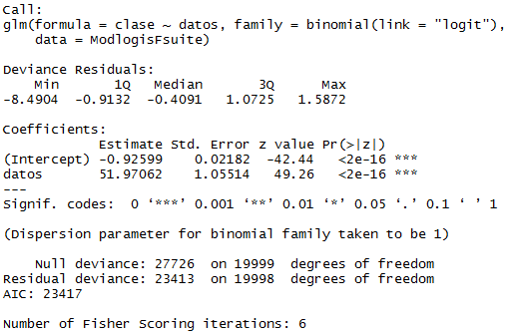
Modelo de regresión logística empleando el valor F.
Aplicación en un caso real.
F_{ROH}
0 = Iberia
1 = Marruecos
F_{Suite}
0 = Iberia
1 = Marruecos
0.528 → 0.01 unidad de F
0.519 → 0.01 unidad de F
IC_{95%} : (e^{0.502}; e^{0.553}) = 1.65; 1.74
IC_{95%} : (e^{0.499}; e^{0.540}) = 1.64; 1.71

Slide 33
Conclusiones más relevantes
Los valores de los coeficientes de inbreeding genómico hallados en las poblaciones asentadas en el Mediterráneo occidental son, en promedio, más altos en las poblaciones Bereberes de Marruecos frente a las poblaciones Ibéricas, salvo en la metodología F_{PLINK} donde esta tendencia se revierte.
El valor de la medida del inbreeding genómico aportada por la metodología F_{suite} subestima el valor aportado por F_{ROH} y a su vez, la medida de F_{PLINK} sobreestima el valor de las dos anteriores.
Las metodologías F_{ROH} y F_{suite} presentaron una concordancia buena entre sus valores hallados de inbreeding genómico (ICC : 0.84), siendo prácticamente idénticos los resultados de ambas en el modelo de regresión logística. Mientras que, tanto F_{ROH} como F_{suite}, presentaron con la medida de F_{PLINK} una concordancia pobre (ICC < 0.5).

Slide 34
Referencias Bibliográficas Citadas:
Gazal S, Sahbatou M, Perdry H, Letort S, Génin E, Leutenegger AL. Inbreeding coefficient estimation with dense SNP data: comparison of strategies and application to HapMap III. Hum Hered. 2014; 77(1-4): 49-62.
Ghani M, Reitz C, Cheng R, Vardarajan BN, Jun G, Sato C, et al. Association of Long Runs of Homozygosity With Alzheimer Disease Among African American Individuals. JAMA Neurol. 2015;72(11):1313-23.
Keller MC, Visscher PM, Goddard ME. Quantification of inbreeding due to distant ancestors and its detection using dense single nucleotide polymorphism data. Genetics. 2011; 189(1): 237-249.
Keller MC, Simonson MA, Ripke S, Neale BM, Gejman PV, Howrigan DP et al. Runs of homozygosity implicate autozygosity as a schizophrenia risk factor. PLoS Genet. 2012; 8(4):e1002656.
Simón-Sánchez J, Kilarski LL, Nalls MA, Martinez M, Schulte C, Holmans P, et al. Cooperative Genome-Wide Analysis Shows Increased Homozygosity in Early Onset Parkinson’s Disease. PLoS One. 2012;7(3):e28787.

Slide 35








MUCHAS GRACIAS POR SU ATENCIÓN
AGRADECIMIENTOS
Proyecto de Investigación
CGL-2014-53985-R

